Slide 1
Презентація на тему: Глобальна проблема людства-Екологія
Підготував
Учень 11-Б класу
Абакумов Дмитро

Slide 2
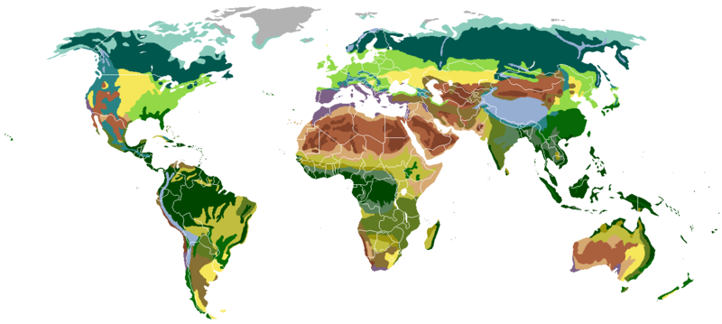
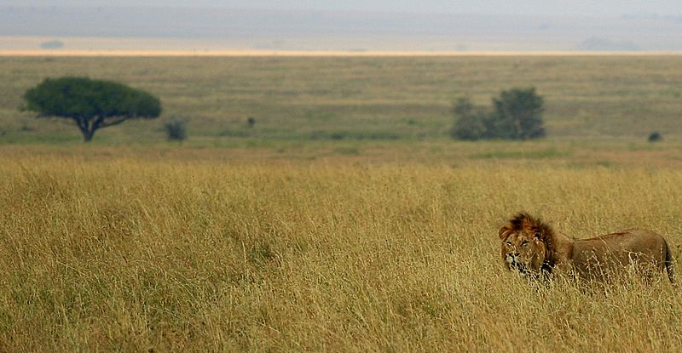
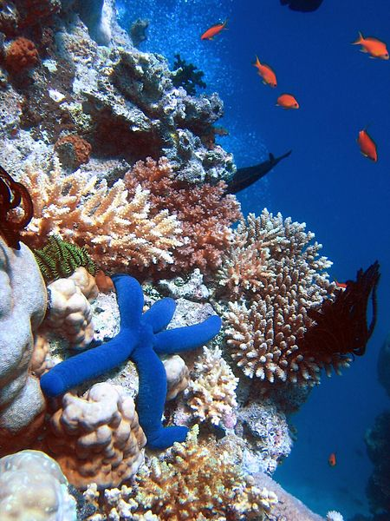
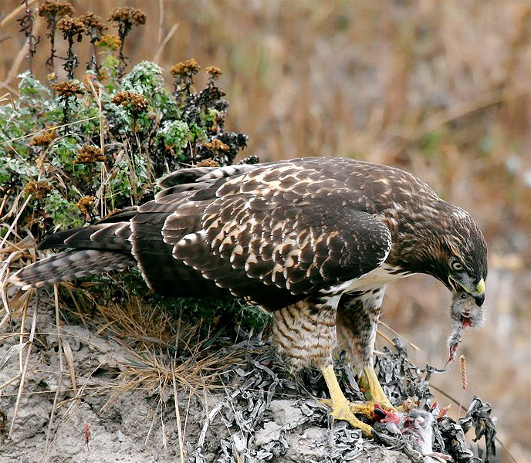
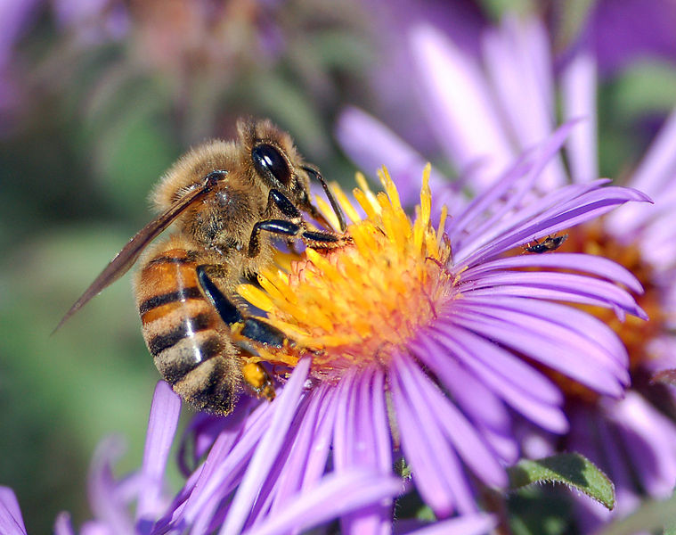
Екологія -наука про взаємодії живих організмів і їх спільнот між собою і з навколишнім середовищем. Термін вперше запропонував німецький біолог Ернст Геккель в 1866 р. в книзі «Загальна морфологія організмів»
Екологія вивчає взаємовідносини організмів із довкілля, досліджує структурно-функціональну організацію надорганізмових систем (популяцій, угрупувань, укосистем, біосфери), виявляє механізми підтримання їх стійкості у просторі й часі.

Slide 3
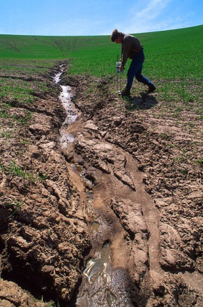
Екологічні Проблеми:
1)Деградація Ґрунтів
Деграда́ція ґрунті́в — погіршення корисних властивостей та родючості ґрунту внаслідок впливу природних чи антропогенних факторів.
Деградація земель — природне або антропогенне спрощення ландшафту, погіршення стану, складу, корисних властивостей і функцій земель та інших органічно пов'язаних із землею природних компонентів

Slide 4
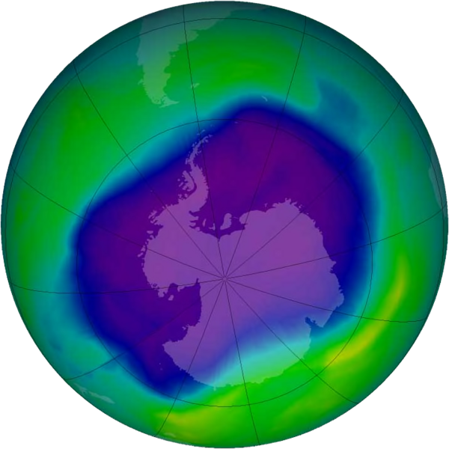
2) Озонові Діри
Озонова діра — локальне падіння концентрації озону в стратосфері на 10—40%. Пов'язано це з дією фреонів, зменшенням кількості кисню при запусках космічних кораблів та польотами реактивних літаків. Чітко виявляється при надмірно низьких температурах. Загальноприйнята в науковому середовищі теорія, за якою в другій половині XX століття вся зростання дії антропогенного чинника у вигляді виділення хлор- і бромвмісних фреонів (CFC) призвело до значного зменшення озонового шару. Згідно з іншою гіпотезою, процес утворення «озонових дір» значною мірою є природнім і не пов'язаний винятково з шкідливою дією людської цивілізації

Slide 5
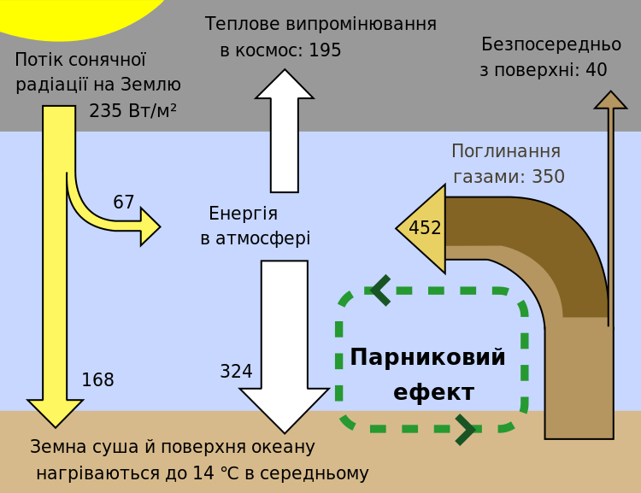
3) Парниковий Ефект
Парнико́вий ефе́кт — явище в атмосфері Землі та інших планет, при якому енергія сонячних променів, відбиваючись від поверхні, не може повернутися в космос, оскільки затримується молекулами різних газів, що призводить до підвищення температури поверхні. Без парникового ефекту температура поверхні Землі за оцінками була б приблизно на 33° нижчою, ніж є насправді, і становила б -18 °C. Парниковий ефект суттєвий також на Марсі та, особливо, на Венері.
Парниковий ефект відкрив у 1829 Жозеф Фур'є.

Slide 6
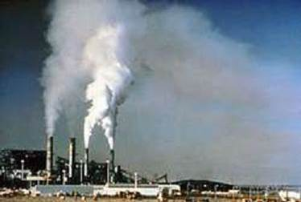
5) Забруднення
5.1)хімічне забруднення
Хімічні речовини залежно від їх практичного використання класифікуються на:
- Промислові отрути, які використовуються у виробництві: органічні розчинники (дихлоретан), паливо (пропан, бутан), барвники (анілін);
- Отрутохімікати, що використовуються в сільському господарстві;
- Побутові хімікати, що застосовуються у вигляді харчових добавок, засоби санітарії, особистої гігієни, косметики і т.д.;
- Отруйні речовини (ОР).

Slide 7
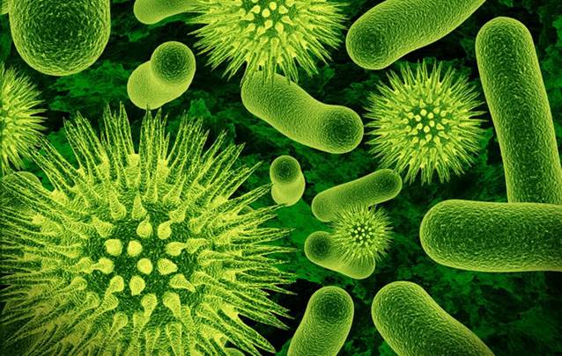
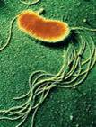
5.2) Біологічне Зфбруднення це випадковий або пов'язане з діяльністю людини проникнення в експлуатовані екосистеми і технологічні пристрої чужих їм рослин, тварин і мікроорганізмів (бактеріологічне).

Slide 8
5.3)Фізичні забруднення
-теплове забруднення
-Шумове забруднення (Для людини практично нешкідливий шум в 20-30 дБ, 80 дБ - допустима межа, 130 дБ викликають больові відчуття, а 150 - вже не стерпні.)
-Електромагнітне забруднення.
-Радіоактивне забруднення (Природна доза опромінення людини - 20-50 млрд / рік (1 рентген = 1 рад). Гранично допустима величина радіації для людини, за даними міжнародної комісії з радіації, становить 166 млрд / рік. Смертельна доза одноразового опромінення - 10 тис. радий.).

Slide 9
Кінець

